Slide 1
Generalized Linear Model
刘沛 - 2019.06.14(Sunday)

Slide 2
Introduce: Linear Regression
经典线性回归模型：
基于几点假设：
目标变量Y为响应变量X的线性组合；
残差服从正态分布，
参数估计：
将残差平方和作为损失函数
最小二乘法直接给出了参数 的解析解

Slide 3
Introduce: Linear Regression
经典线性回归模型：
问题：
损失函数选取？
最小二乘法参数估计？
局限：
结局变量Y类型？
Y为X的线性组合？
残差的分布？

Slide 4
Introduce: Generalized Linear Model
广义线性模型：突破了经典线性回归的限制
基于几点假设（对比线性回归）：
，概率分布为某个指数族分布。正态分布，伯努利分布和泊松分布等均属于指数族分布。
，Y的期望作为模型的输出值。
，模型的输出值不再仅仅等于响应变量的线性组合，而是可以通过不同的链接函数联系起来。
指数族分布：

Slide 5
Introduce: Generalized Linear Model
广义线性模型：突破了经典线性回归的限制
举例：伯努利分布
观测数据为 ，响应变量为X，参数为
类比GLM中的假设：
假设1：Y的分布可以写出：
假设2： 作为模型的输出，即
假设3： ，链接函数。将假设1中的Y分布转化为指数族分布的形式，可以得到求得链接函数

Slide 6
Introduce: Generalized Linear Model
广义线性模型：突破了经典线性回归的限制
一些联系：
经典LR中，损失函数来源？
交叉熵损失函数？
更多的指数族分布？
如何进行参数估计？
有解析解：一般情况下，LR
无解析解：连续迭代的加权最小二乘法，等价于极大似然估计
Newton-Raphson procedure

Slide 7
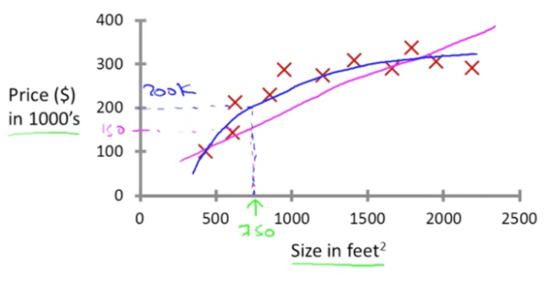
Introduce: Generalized Linear Model
广义线性模型：突破了经典线性回归的限制
优势：
模型简单，直观，重要特征提取，可解释性好
显著性假设检验，如模型拟合好坏，模型比较
不足：
实际问题中，变量过多，拟合效果不佳。
模型可解释性与模型性能之间的tradeoff

Slide 8
Generalized Linear Model
GLM Deviance（模型偏差）
Goodness of fit
Comparing models

Slide 9
Generalized Linear Model
GLM Deviance
GLM中，考虑两种极端的模型：
空模型：只有一个参数 ，模型输出结果不变
饱和模型：对于每一个观测数据均有一个参数 ，可以精确无误地估计所有数据。

Slide 10
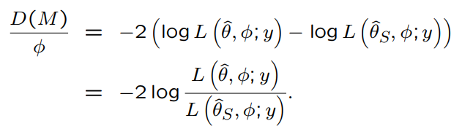
Generalized Linear Model
GLM Deviance
GLM中，考虑两种极端的模型：
空模型：只有一个参数 ，模型输出结果不变
饱和模型：对于每一个观测数据均有一个参数 ，可以精确无误地估计所有数据。
模型偏差定义：
与当前模型M与饱和模型的似然函数值相关
计算式：

Slide 11
Generalized Linear Model
模型偏差定义：
与当前模型M与饱和模型的似然函数值相关
计算式：
模型偏差服从卡方分布：假设饱和模型有n个参数，方差 已知，当前模型M有p个参数，如果模型是正确的，有：

Slide 12
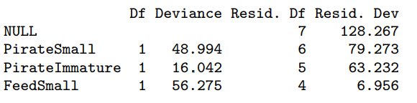
Generalized Linear Model
R中计算模型偏差：

Slide 13

Generalized Linear Model
常见模型偏差计算式
正态分布：模型偏差为
二项分布：模型偏差为
泊松分布：模型偏差为

Slide 14
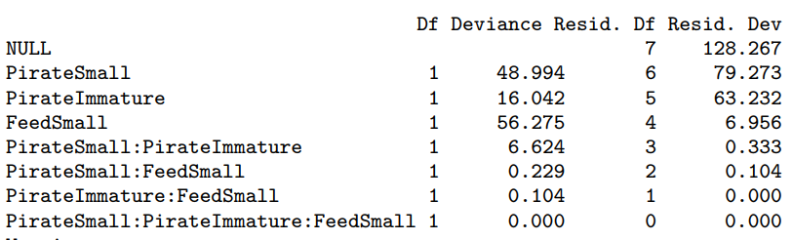
Generalized Linear Model
模型拟合效果不好，如何解决？
尝试其他指数族分布模型
考虑变量之间的交互作用

Slide 15
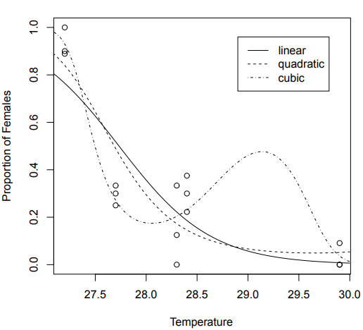
Generalized Linear Model
模型拟合效果不好，如何解决？
尝试其他指数族分布模型
考虑变量之间的交互作用
添加变量的平方项，三次方项等
考虑Overdispersion：假设抽样来自 不同的多个聚类，参数各自不同

Slide 16
Generalized Linear Model
模型拟合效果不好，如何解决？
尝试其他指数族分布模型
考虑变量之间的交互作用
添加变量的平方项，三次方项等
考虑Overdispersion：假设抽样来自不同的聚类，参数各自不同
更多GLM拓展：
Overdispersion模型：混合二项分布模型，混合泊松分布模型等
Overdispersion模型参数估计：由于含有隐变量，可以使用拟极大似然估计(Quasi-likelihood)或者EM算法进行参数估计
Quasi-likelihood：解决含有隐变量的极大似然参数估计问题。

